Slide 1
Kelompok 2
Anggota :
Fadhil Zakki (50420432)
Satrio Wahyu (51420173)
Rizkyerka (51420120)
Rheza Ardhiva (51420090)
Luthfi Ali Qodri (50420677)
Pemrograman Berbasis Objek
Pembahasan Mengenai Aplikasi “Data Movie & TV Serial”
2IA03
SEMESTER 4
2022

Slide 2
Yuk Simak!
hey!
Pemrograman Berbasis Objek
Mari kita simak pembahasan berikut tentang aplikasi ini semoga bisa bermanfaat bagi kalian semua!
2IA03
SEMESTER 4
2022

Slide 3
Ide Pembahasan
01
02
ROM
Definisi & Fitur
Codingan
Pemrograman Berbasis Objek
Kita akan membahas tentang Definisi & Fitur.
Kita akan membahas tentang Codingan yang kita telah buat.

Slide 4
Pendahuluan
Sejak penyebaran virus covid-19 banyak negara didunia menerapkan PSBB termasuk Indonesia. Hal ini dilakukan dengan tujuan untuk mencegah penyebaran virus covid-19.Akibat dari dari penerapan PSBB tersebut banyak perusahaan yang terpaksa untuk menutup sementara kegiatan usahanya. Salah satunya adalah ditutupnya jasa pemutaran film(bioskop) sebagai imbas dari penutupan mall-mall yang men- imbulkan rasa kecewa bagi para penikmat film. Meskipun dengan penyebaran virus covid-19, para pembuat film tidak kehabisan akal untuk tetap memproduksi hasil karyanya. Dituangkan diberbagai platform internet dan tepat didukung oleh meningkatnya penggunaan internet seiring dengan penerapan PSBB yang mengharuskan masyarakat untuk melakukan kegiatan dirumah.
Bahwa penonton film Indonesia kembali meningkat dari tahun ke tahun. Bahkan ada 4 film Indonesia pada tahun 2020 yang ditonton lebih dari satu juta orang. Sedangkan penonton film luar negeri jauh lebih banyak. Hal ini membuktikan bahwa penonton film baik film Indonesia maupun film luar negeri di Indonesia semakin meningkat. Peningkatan jumlah penonton diimbangi dengan penambahan jumlah film. Pembuat Film berbondong-bondong mempublish hasil produksi nya. Bahkan Serial TV pun ikut melesat tinggi dan Pada tahun 2020 terdapat 3.423 film yang beredar di Indonesia. Peningkatan jumlah film tersebut terlihat jauh sejak tahun 2010 yang hanya terdapat 82 film beredar (Ramadani, 2014). Dengan meningkatnya jumlah film yang beredar, tentunya akan membuat calon penonton merasa kesulitan dalam menentukan film mana yang akan ditonton. Untuk mengatasi masalah tersebut terdapat beberapa cara yang dapat dilakukan, misalnya Applikasi Data Film, mencari di situs web penyedia layanan film, membaca deskripsi film, menanyakan kepada teman, dan lain sebagainya. Berdasarkan survei yang penulis lakukan, pencarian berdasarkan deskripsi dipilih oleh 28 dari 30 orang responden. Mereka memilih dengan Applikasi Data Film & Serial TV, dikarenakan applikasi ini sangat memudahkan penggunanya untuk mencari film berdasarkan Deskripsi, Rating tertinggi, Actor yang bermain dan lain lain.
Pemrograman Berbasis Objek

Slide 5
01
Definisi & Fitur
Pemrograman Berbasis Objek
Kita akan membahas tentang Definisi & Fitur.
2IA03

Slide 6
Definisi
Data Movie & TV Serial Apps adalah aplikasi yang menyediakan data-data seperti film yang akan datang, data serial tv, dll. Dan tentunya semua itu bisa digunakan secara gratis. Banyak juga fitur yang terdapat di aplikasi ini. Tentunya film dan serial tv yang disediakan lengkap karena menggunakan API dari TheMovieDB, jadi jika ada film atau serial tv yang baru rilis data tersebut akan otomatis terupdate.
Pemrograman Berbasis Objek
2IA03

Slide 7
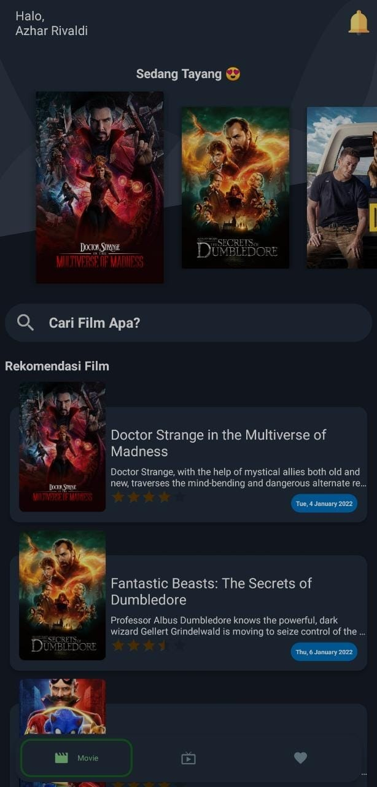
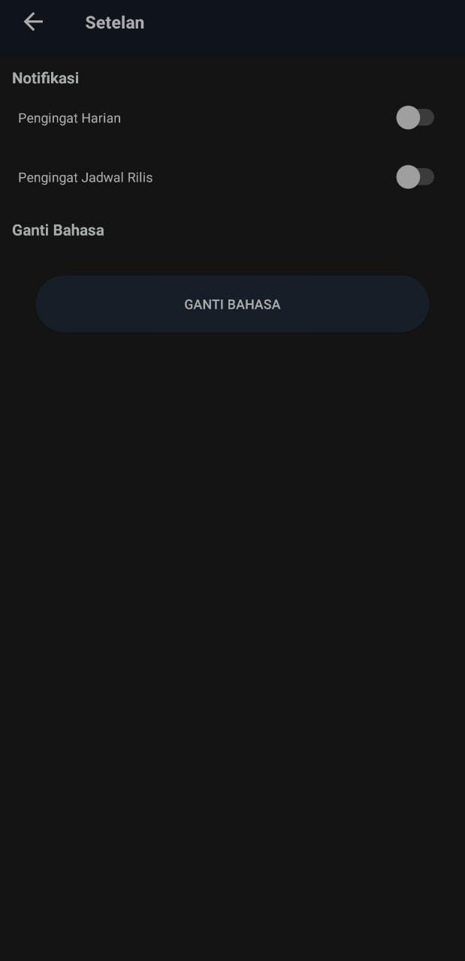
Pada tampilan home ini adalah kumpulan dari data film yang tersedia, karena ini juga tampilan dari menu film. Disini kalian bisa mencari film yang kalian inginkan pada kolom pencarian. Nanti film tersebut akan di filter sesuai dengan keyword yang kalian cari. Di bagian atas juga ada film yang sedang tayang (baru rilis) yang bisa kalian lihat detailnya. Gambar disampingnya ada bagian setelan, yaitu icon lonceng pada menu home. Pada setelan tersebut kalian bisa menyalakan notifikasi seperti pengingat harian dan jadwal rilis, kalian juga bisa ganti bahasa yang kalian mau.
Pemrograman Berbasis Objek
2IA03

Slide 8
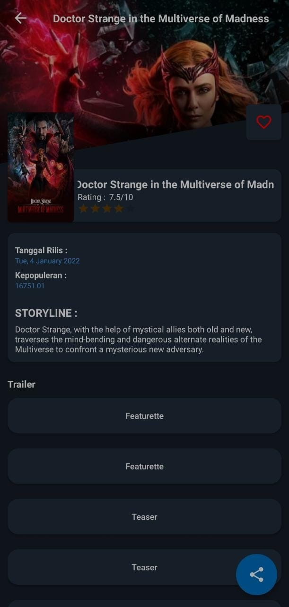
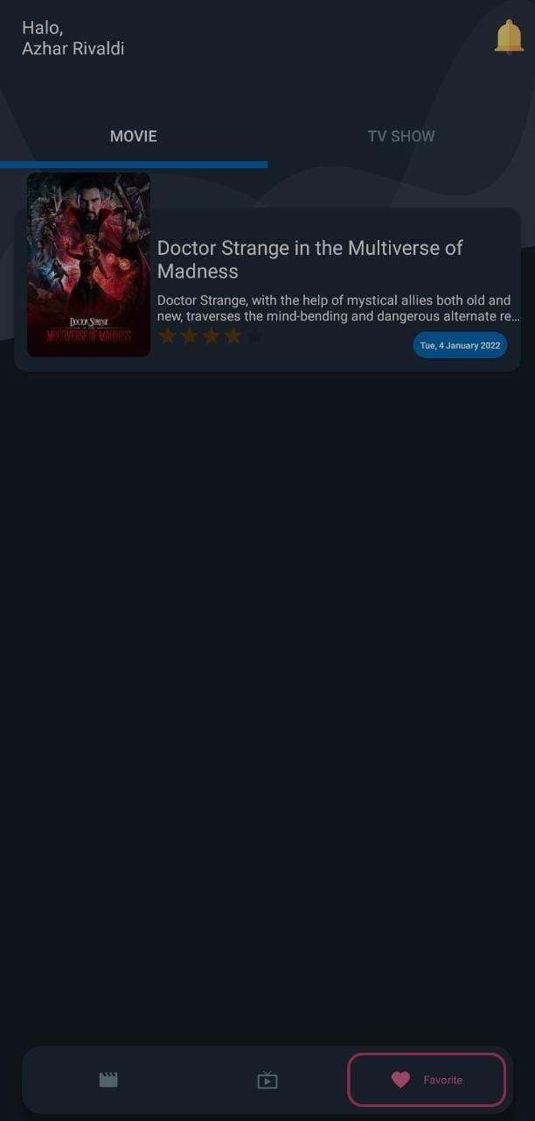
Gambar di sebelah kiri adalah tampilan dari detail film tersebut, jika kalian klik filmnya tampilannya akan seperti ini. Disini kalian bisa liat seperti rating, tanggal rilis, storyline, trailer, clip, blooper, dll. Nantinya jika kalian ingin melihat seperti trailer, kalian akan diarahkan ke youtube dimana kalian bisa melihat trailer tersebut disana. Kalian bisa membagikan film ini di platform yang tersedia seperti Whatsapp, Google Drive, Gmail, dll. Menu detail ini juga terdapat icon “love” atau favorit, jika kalian suka dan ingin memasukkan film tersebut ke dalam list favorit kalian bisa klik icon tersebut. Gambar di sebelah kanan adalah contoh film yang sudah dimasukkan kedalam film favorit.
Pemrograman Berbasis Objek
2IA03

Slide 9
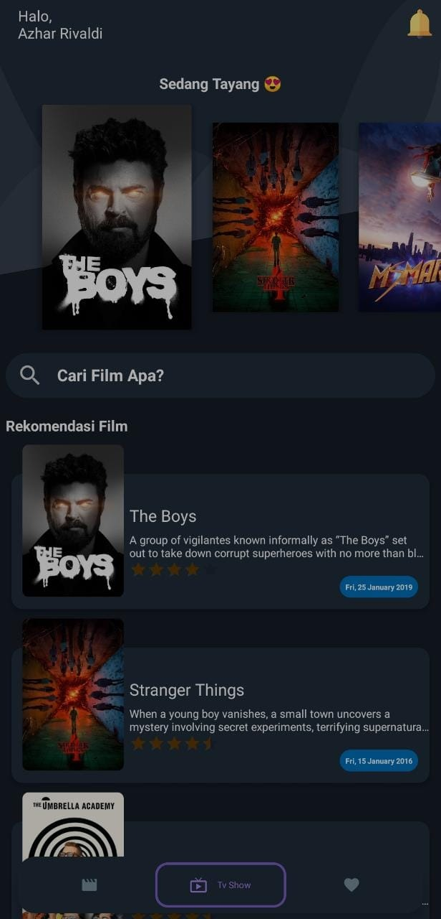
Karena tampilan dari menu Serial TV dan Movie kurang lebih sama maka penjelasannya pun juga sama. Mulai dari atas icon lonceng itu setelan yang sama seperti menu movie. Lalu ada daftar serial tv yang sedang tayang (baru rilis) yang nanti bisa kalian lihat detailnya. Ada kolom pencarian juga jika kalian ingin mencari serial yang diinginkan, jika keywordnya cocok maka serial tersebut akan di filter sesuai dengan keyword yang dicari.
Pemrograman Berbasis Objek
2IA03

Slide 10
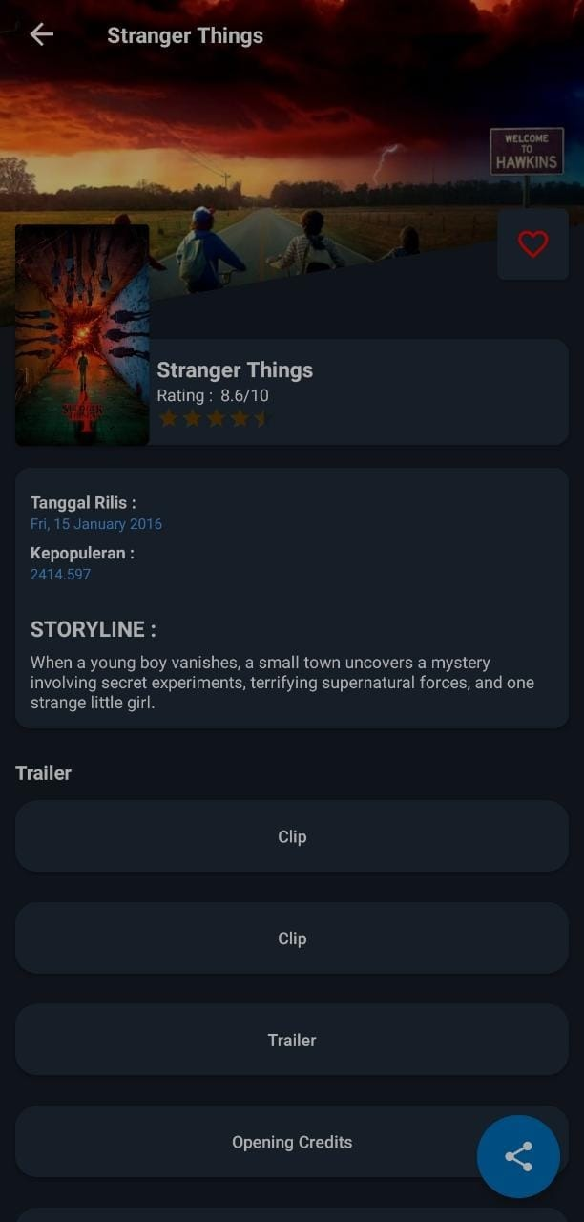
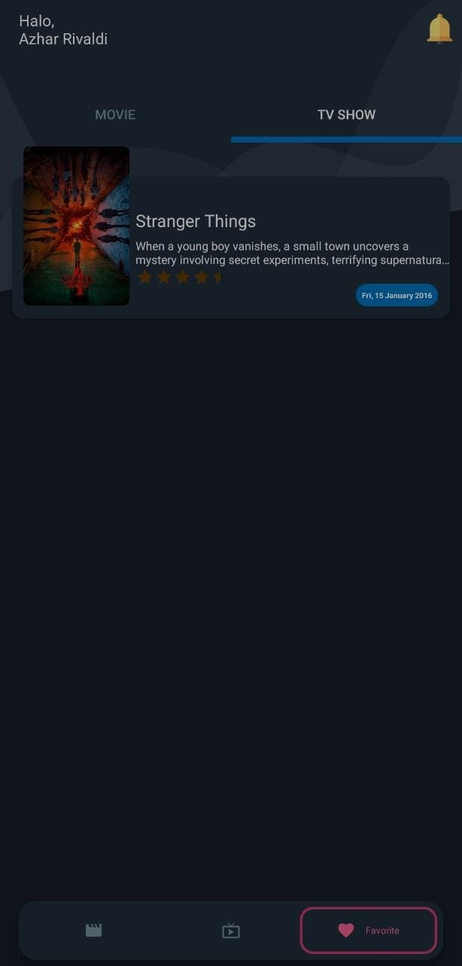
Gambar di sebelah kiri adalah tampilan dari detail serial tersebut, jika kalian klik serialnya tampilannya akan seperti ini. Disini kalian bisa liat seperti rating, tanggal rilis, storyline, trailer, clip, blooper, dll. Nantinya jika kalian ingin melihat seperti trailer, kalian akan diarahkan ke youtube dimana kalian bisa melihat trailer tersebut disana. Kalian bisa membagikan film ini di platform yang tersedia seperti Whatsapp, Google Drive, Gmail, dll. Menu detail ini juga terdapat icon “love” atau favorit, jika kalian suka dan ingin memasukkan serial tersebut ke dalam list favorit kalian bisa klik icon tersebut. Gambar di sebelah kanan adalah contoh serial yang sudah dimasukkan kedalam serial favorit.
Pemrograman Berbasis Objek
2IA03

Slide 11
Pengembangan Aplikasi
Kita merubah di bagian tampilan yang awal mulanya masih dibilang belum friendly. Jadi kita mengubah semuanya agar lebih user friendly. Dan ada juga fitur no actionBar disitu kita juga membuat actionBarnya agar tidak dilihat lagi, biar semuanya fullscreen. Dan memperbaiki BUG yang ada di mainactivity jadi sebelumnya ada bug film tidak ke load. Juga ada search film sebelumnya kita sudah mengsearch film tidak ada hasilnya dan Sekarang sudah ada hasilnya.
Pemrograman Berbasis Objek

Slide 12
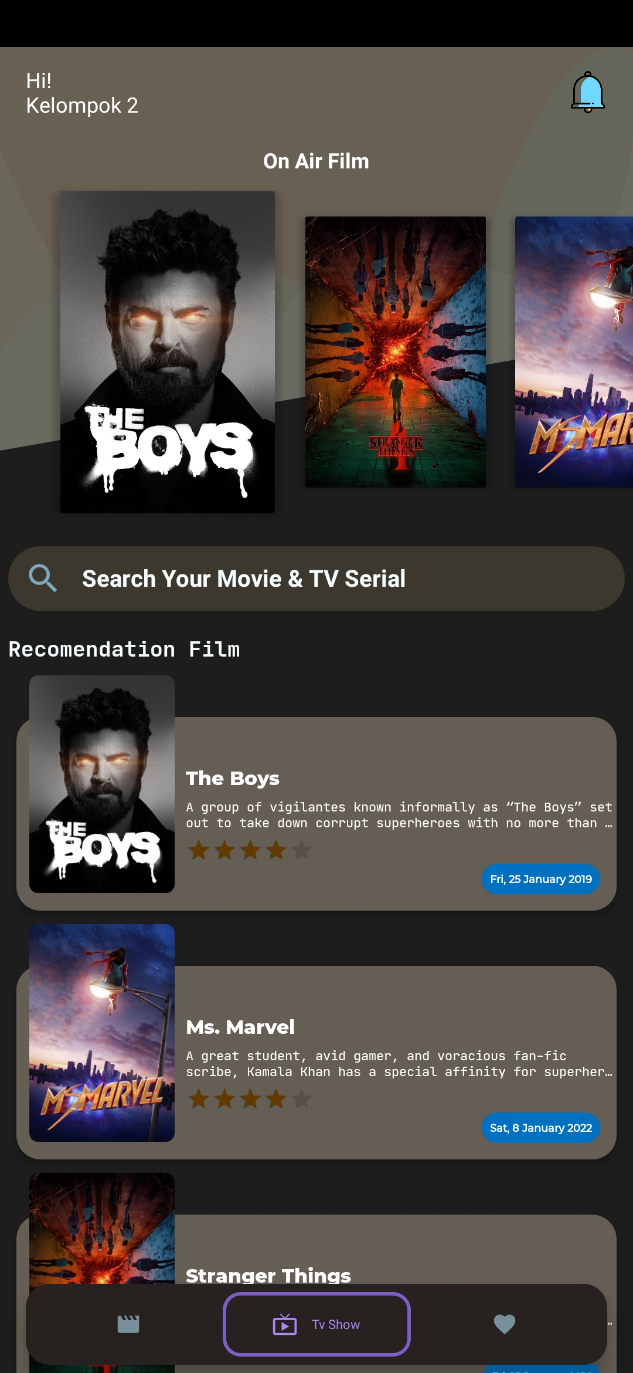
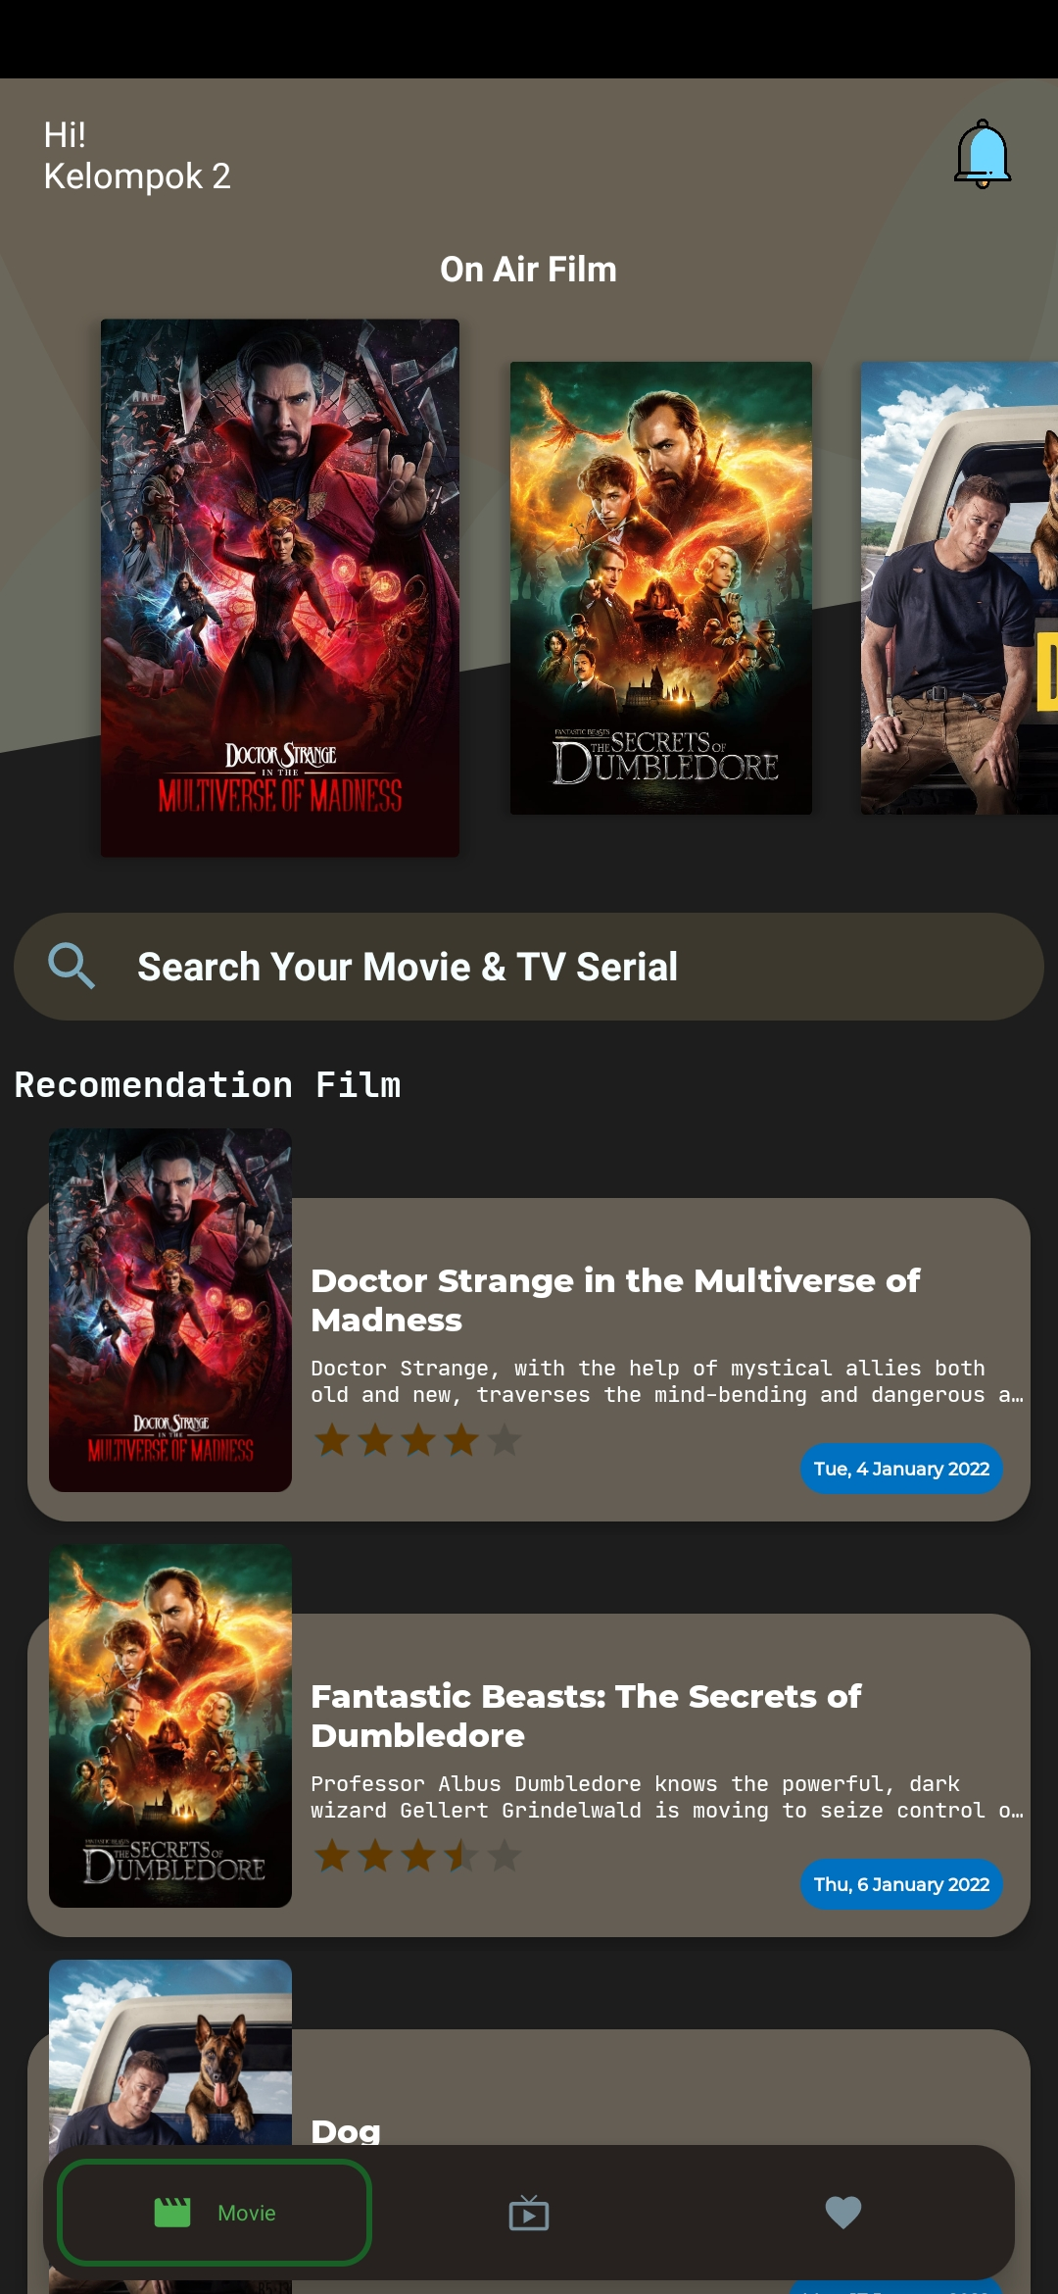
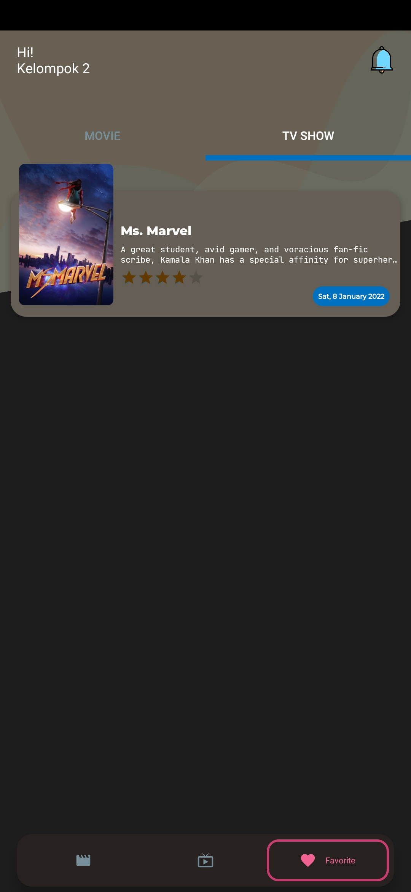
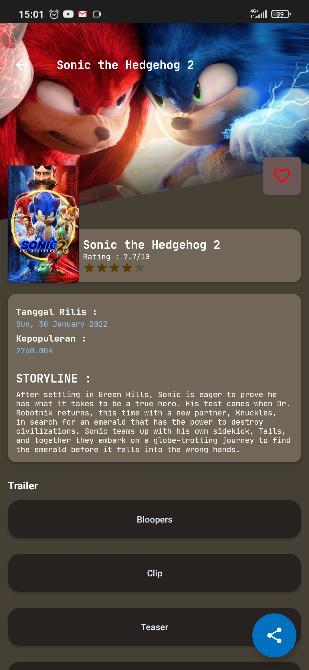
After Editing
Pemrograman Berbasis Objek

Slide 13
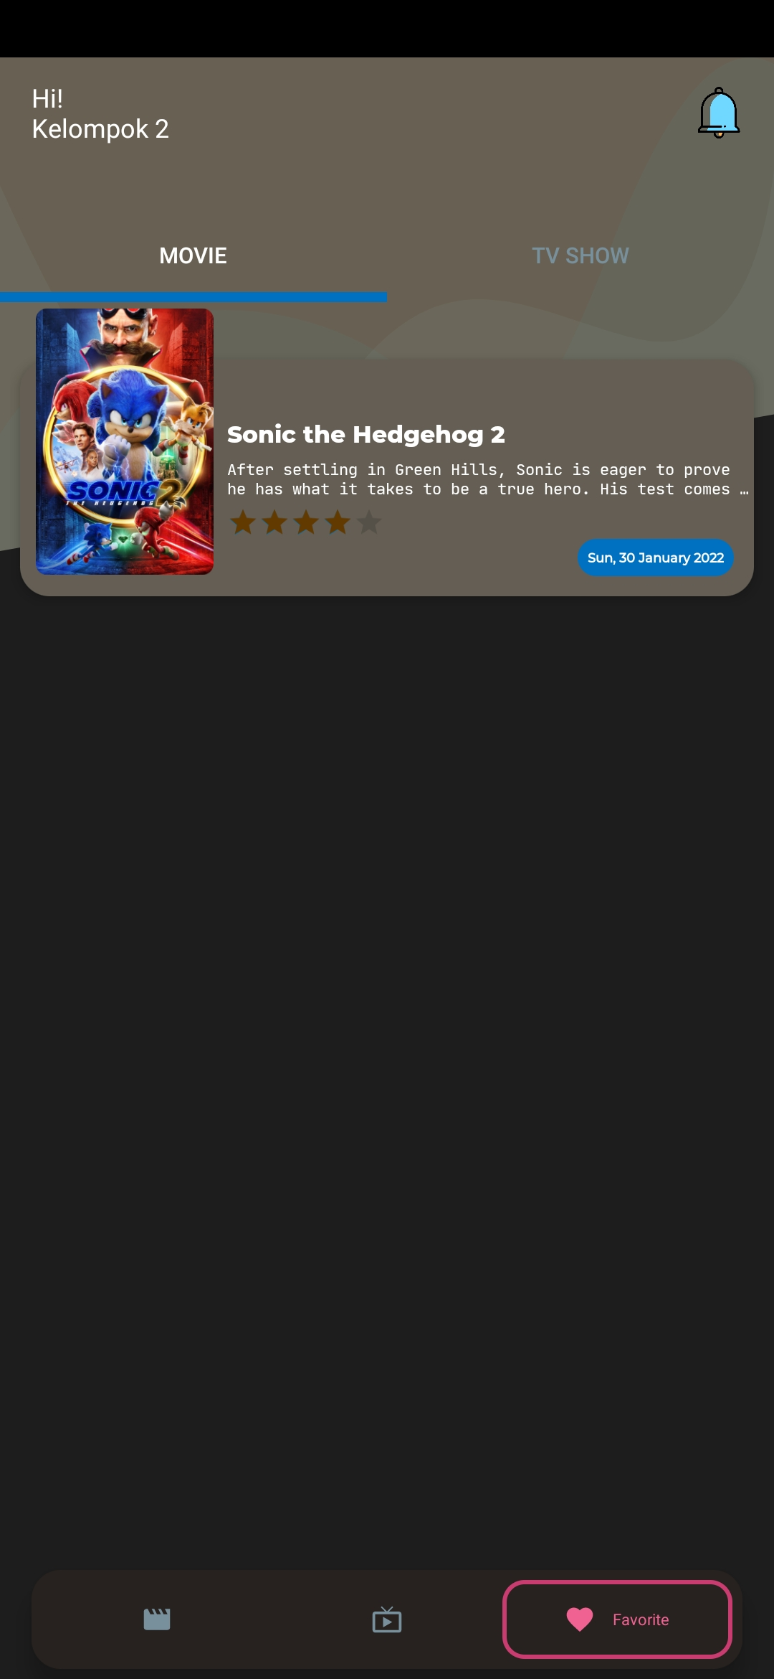
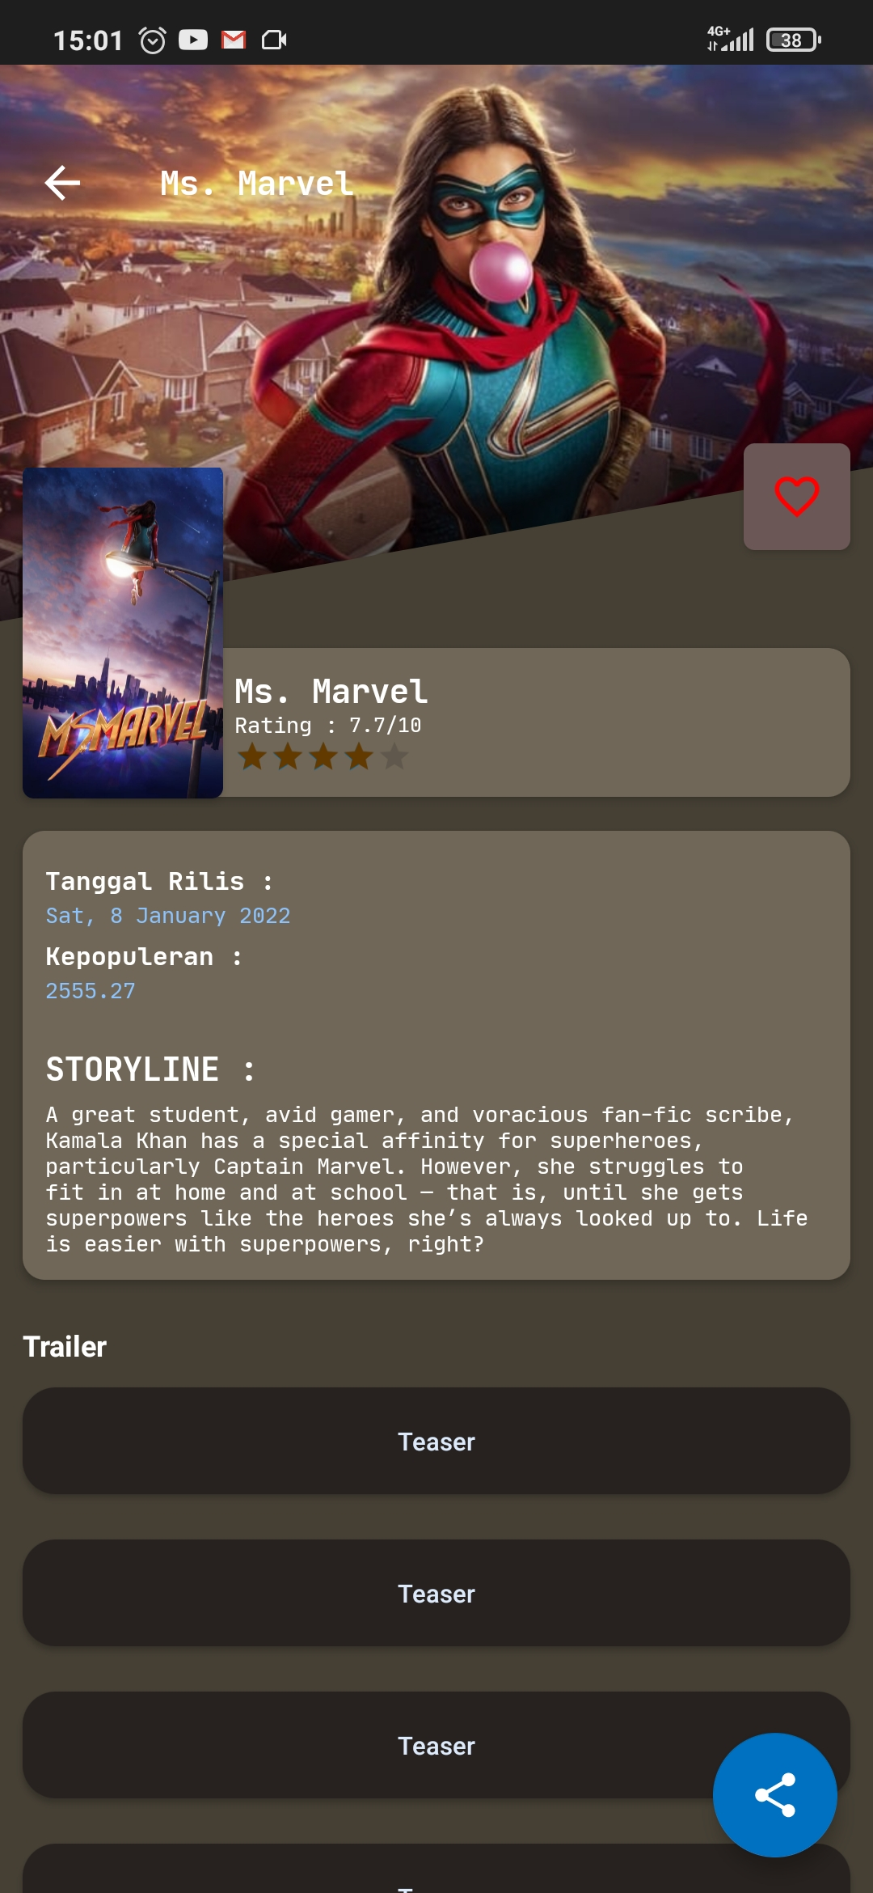
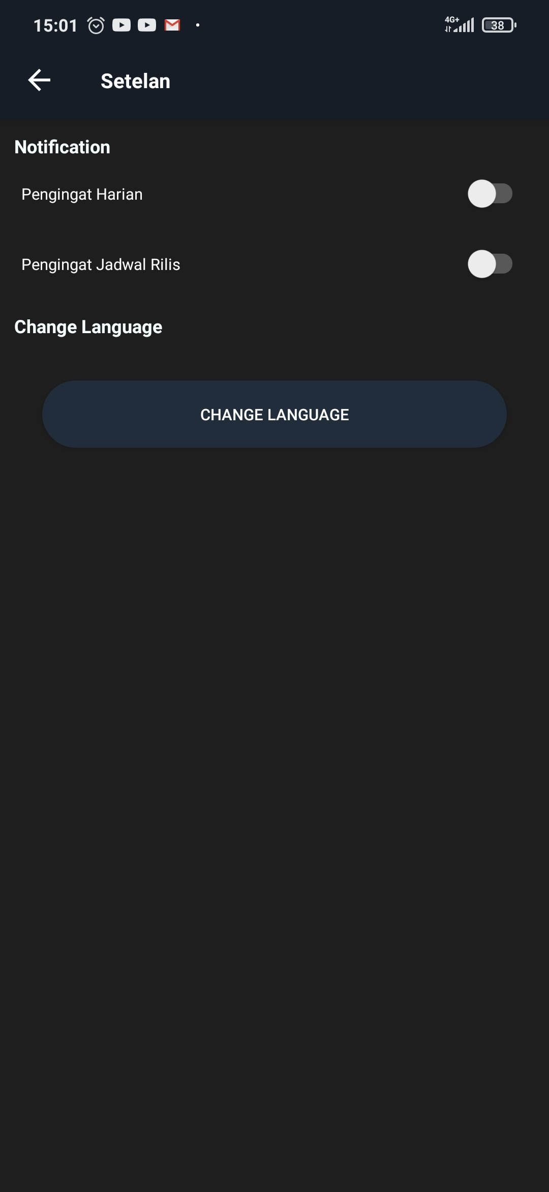
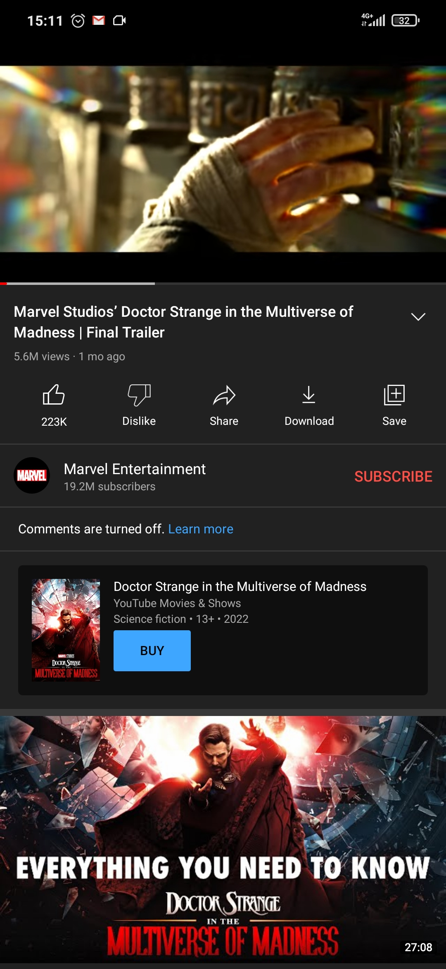
After Editing
Pemrograman Berbasis Objek

Slide 14
02
Codingan
Pemrograman Berbasis Objek
Kita akan membahas tentang Codingan. Mari kita simak
2IA03

Slide 15

Terimakasih!
Pemrograman Berbasis Objek
Semoga yang sudah kita berikan dapat menambah wawasan bagi anda semua!
2IA03

